Slide 1
В рамках недели по безопасности в группе №5 проходило открытое занятие на тему: «Один дома»
Педагог: Приблудина Елена Васильевна

Slide 2
Цель: Знакомить детей с основами безопасности жизнедеятельности дома
Задачи:
Образовательные:
1. Формировать умения видеть вокруг себя потенциальные опасности в доме, закреплять умение соблюдать осторожность.
2. Закреплять у детей правила пользования предметами домашнего быта, которые являются источником потенциальной опасности.
3. Расширять знания о правилах хранения опасных предметов
Развивающие.
1. Развивать связную речь.
2. Содействовать развитию мыслительных операций анализа и синтеза при установлении классификационных отношений между понятиями.
Воспитательные.
1. Воспитывать чувство взаимовыручки, взаимопомощи.
2. Помочь обрести уверенность в себе, уметь найти выход из опасных ситуации.

Slide 3
Отгадай, что дети делают не правильно.

Slide 4
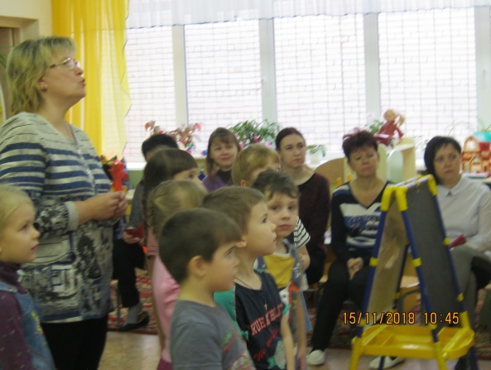
Посмотри и объясни

Slide 5
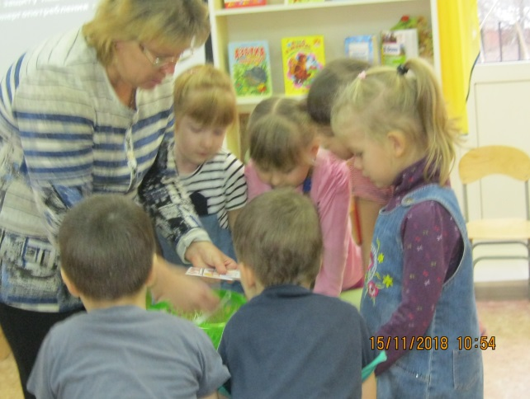
Надо правильно выполнить задание феи

Slide 6
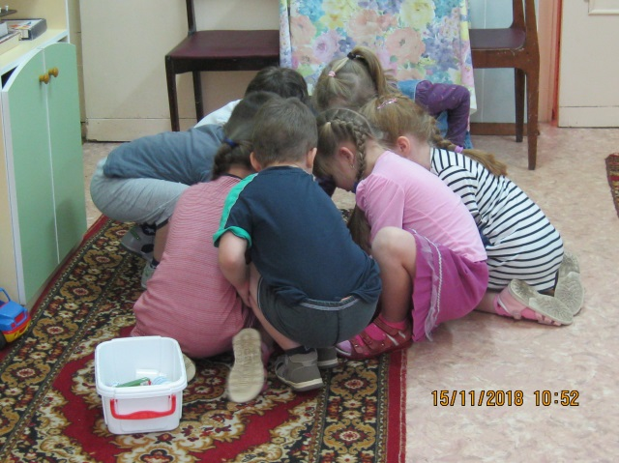
Игра «Наведи порядок»

Slide 7
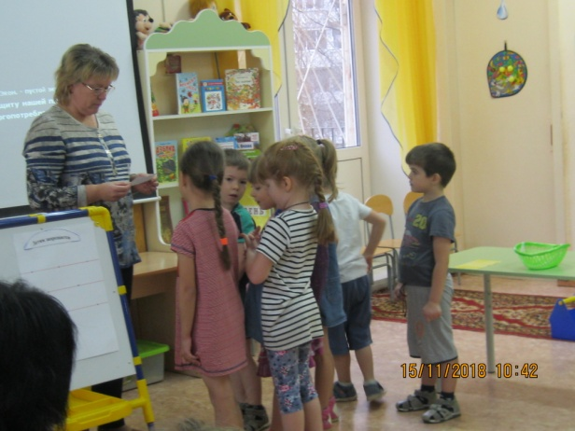
Где искать следующее задание?

Slide 8
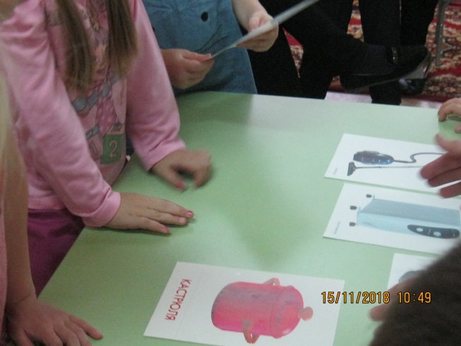
Насколько опасны электроприборы

Slide 9
Создали плакат «Детям запрещается»

Slide 10
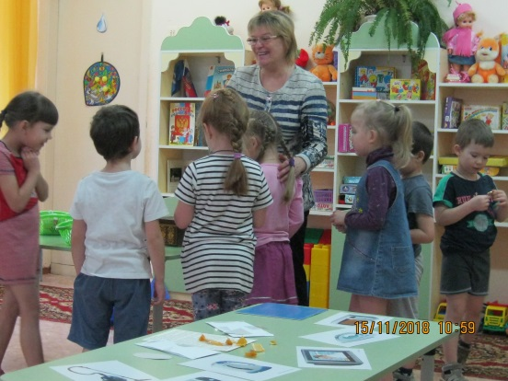
Заслужили сладкий приз от Феи Осторожность

